Slide 1
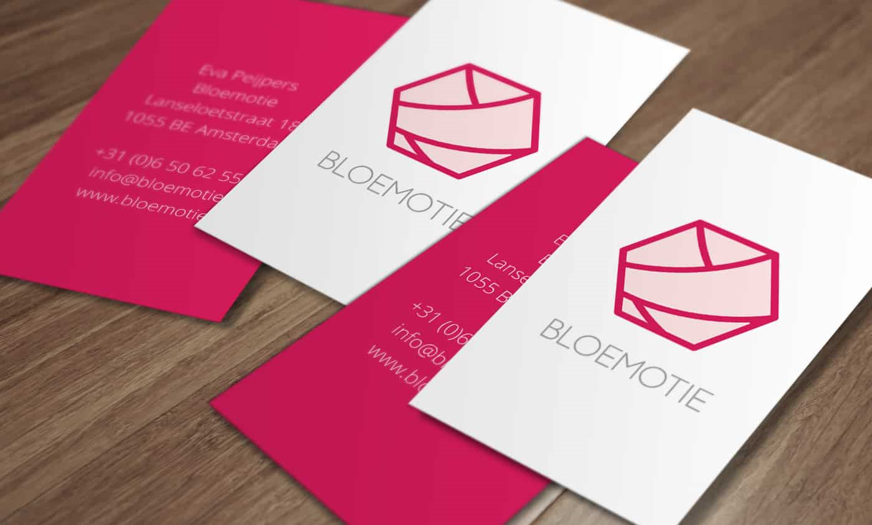
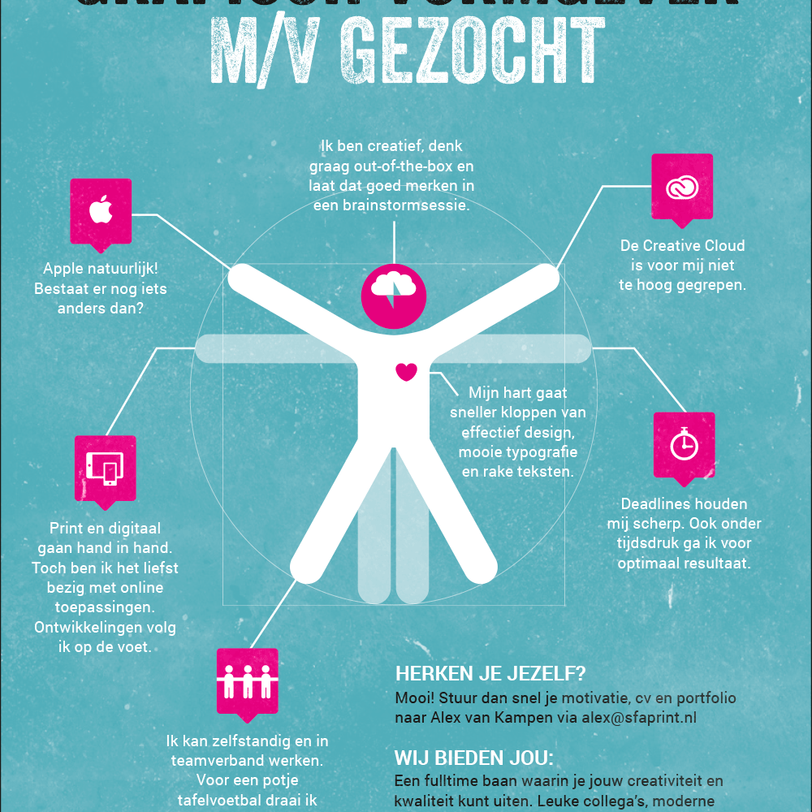
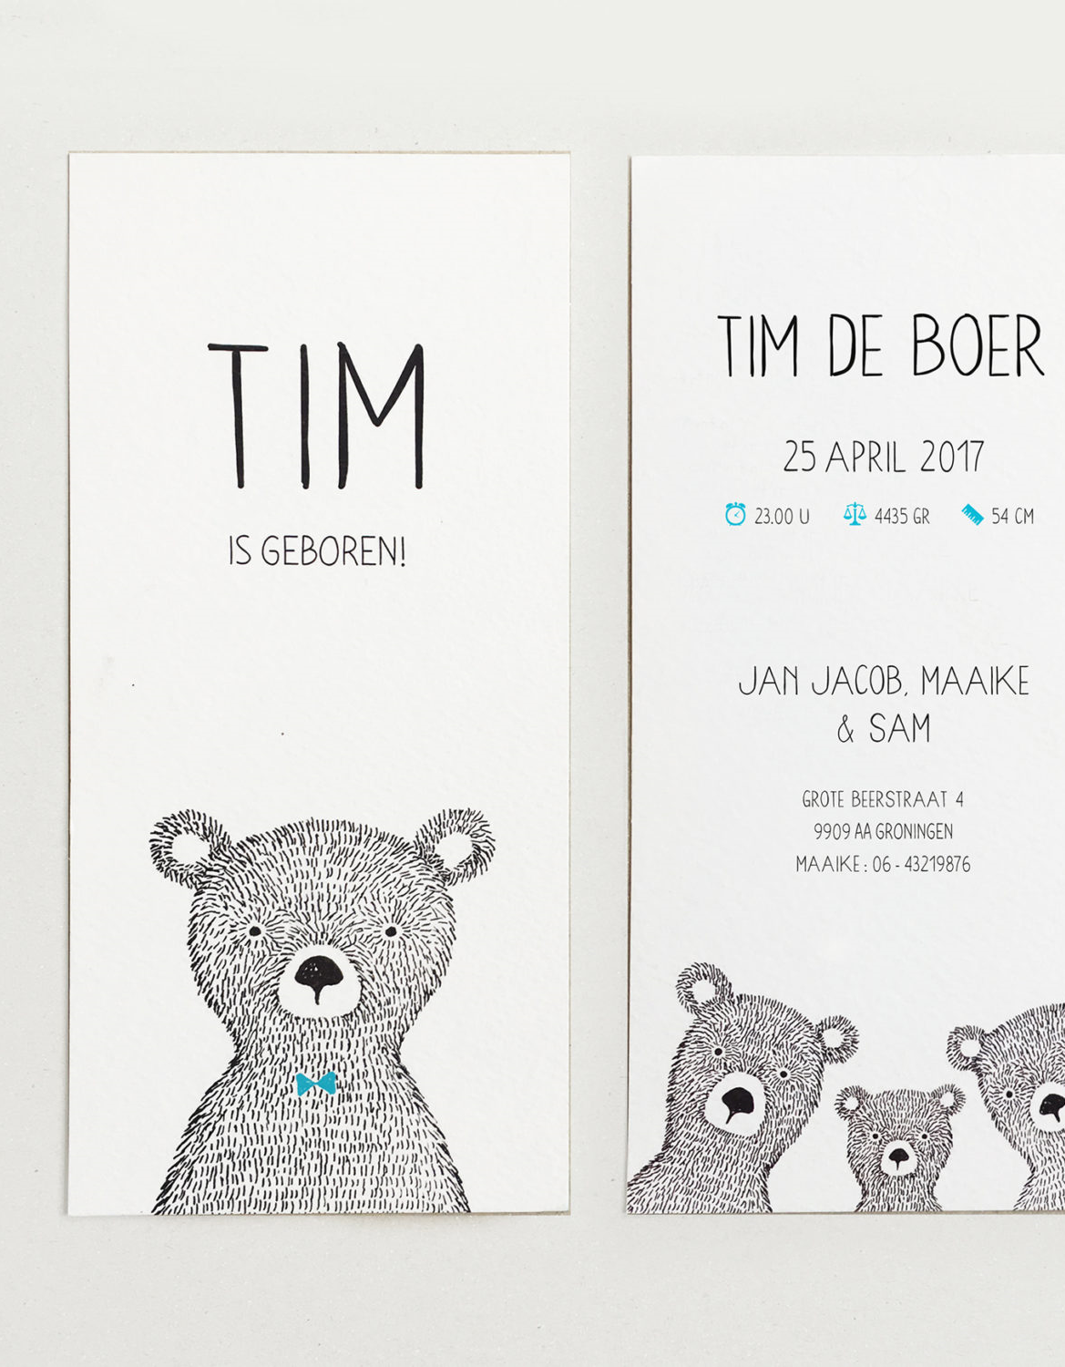
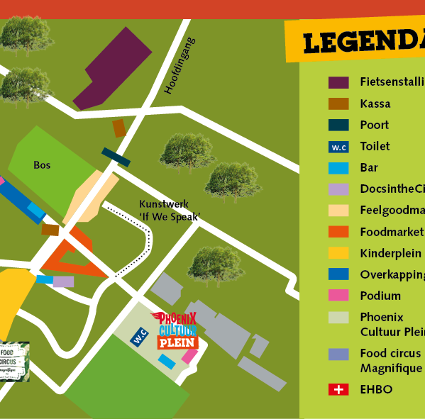
Art & Design Grafisch vormgeven

Slide 2
1. Wat is grafisch vormgeven?
Een grafisch ontwerper/ vormgever is iemand die zich beroepshalve bezighoudt met het verzorgen van de grafische vormgeving van drukwerk zoals brochures, boekomslagen, flyers en visitekaartjes. Ook is deze verantwoordelijk voor het ontwerp van (digitale) producten als complete huisstijlen en beeldmerken van websites.
Een grafisch vormgever komt natuurlijk in aanraking met opdrachtgevers. Hij moet samen met de opdrachtgever,
(bedrijf of particulier) tot een goed ontwerp komen, die moet voldoen aan alle wensen van de klant. Ook komt een grafisch vormgever bijvoorbeeld in contact met fotografen en illustrators.

Slide 3
2. Casus
Deze periode kruip je in de huid van een grafisch vormgever en gaat uit verschillende onderwerpen (volgende dia) een keuze maken. Je werkt 2-dimensionaal. Heb je je keuze gemaakt dan bedenk je er zelf een probleemstelling (casus) bij…..!
Succes!

Slide 4
3. Onderwerpen
- Omslag voor een boek bijvoorbeeld: kookboek of een thriller
- Geboortekaartje
- Plattegrond voor een pretpark ( bijvoorbeeld de Efteling)
- Poster voor een festival/popconcert/theatervoorstelling,etc… .
- Nieuwe lay-out voor de kleding van je sportclub
- Reclameposter
-Website ontwerpen
-Lay-out voor een gezelschapsspel
- Visitekaartje
- Logo ontwerpen
- Brochure ontwerpen
-Verpakking ontwerpen voor een product
Etc.…..
-

Slide 5
4. Een grafisch vormgever moet zijn;
-Creatief
-Klantgericht
-Kritisch
-Oog voor detail hebben
-Innovatief, vernieuwend zijn
-Analytisch ( hoofd- en bijzaken kunnen scheiden)
!Als je zelf aan het werk gaat met je eigen opdracht kun je proberen met bovenstaande begrippen rekening te houden. In de volgende dia’s kun je zien in welke volgorde je aan het werk gaat en welke eisen gesteld worden die overeenkomen voor ieder onderwerp. Dus waarop je beoordeelt gaat worden.

Slide 6
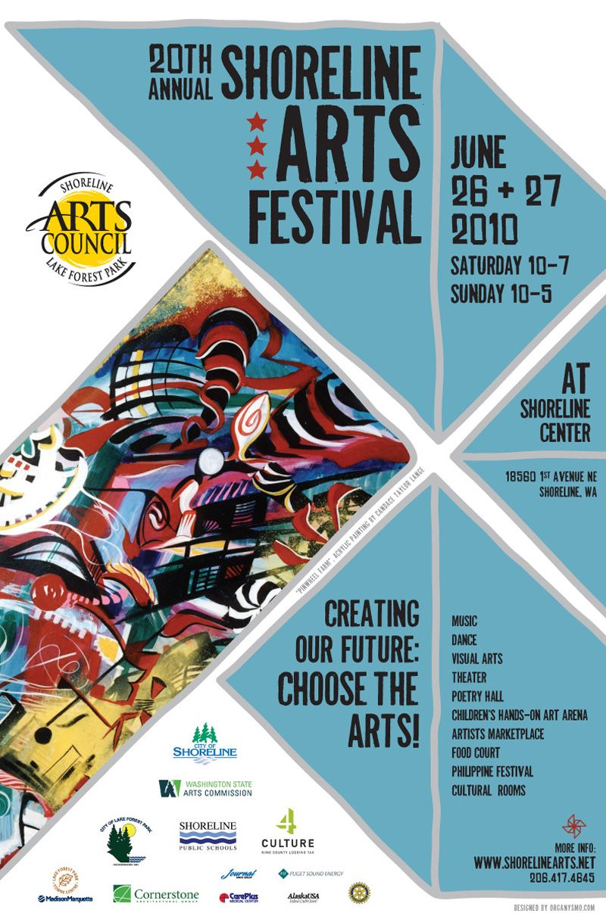
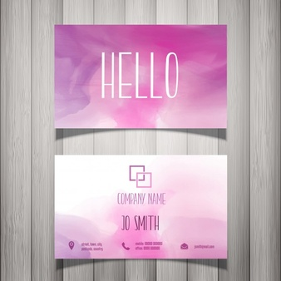
5. Aan het werk!
Stap 1
Kies een onderwerp en bedenk hierbij een casus. Bedenk iets origineels! Bespreek je idee met de docent.
Stap 2
Nu ga je schetsen. Maak meerdere schetsen zodat je kunt kiezen uit je ideeën…! Waar moet je op letten tijdens het schetsen? Deze eisen vind je op de laatste dia.
Stap 3
Overleg je schetsen met de docent. Nu kun je nog wijzigingen aanbrengen of eventueel veranderen van keuze.
Stap 4
Begin aan je eindwerk.

Slide 7
6. Eisen opdracht
Tijdens het ontwerpen en in je eindwerk dien je rekening te houden met de volgende eisen;
*Typografie:
-Lettertype/ lettergroottes
-Regelafstand
-Kleurkeuze
*Passende illustratie
*Originaliteit
*Is het een mooi geheel?
*Toegepaste technieken
*Netjes werken
*Werkhouding

Slide 8
Eindwerk: technieken
LETTERTYPE
Dafont.com
Uitprinten en overzetten (overtrekken of carbonpapier)
COLLAGETECHNIEKEN
Digitaal (foto of inscannen)
Gekleurd papier

